Slide 1

Projeto de SE
Balança Inteligente
Martim Serrano – 28462
Lucas Santos – 27440
Guilherme Bento - 25193

Slide 2
INDICE
Problema e objetivo
Arquitetura do Sistema
Pontos Relevantes
Demonstração

Slide 3
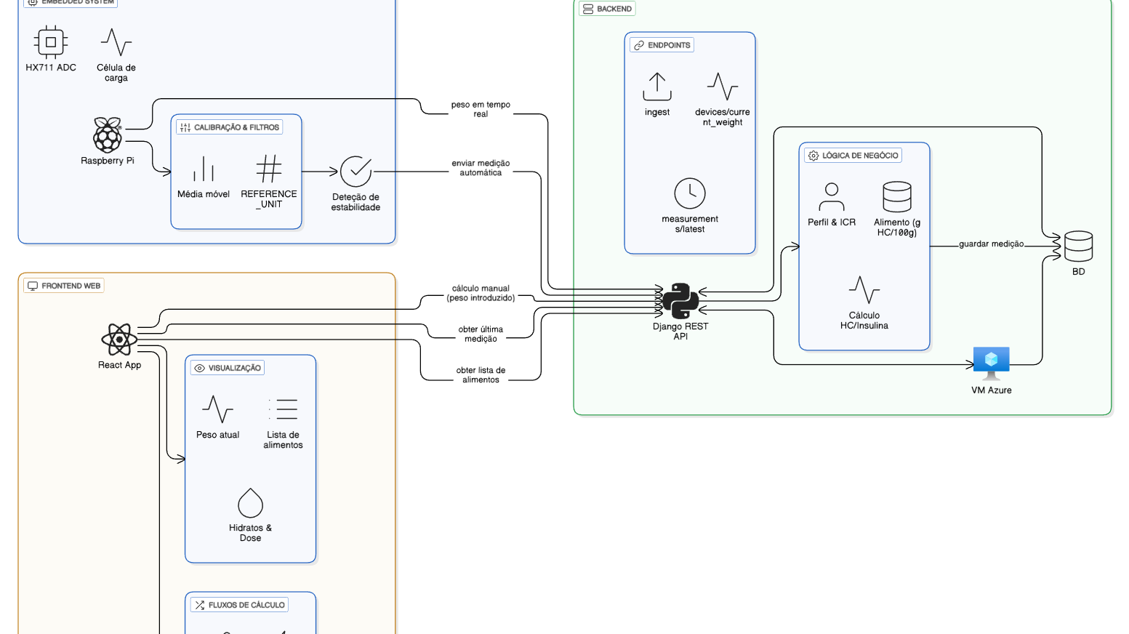

Problema e Objetivo

Slide 4


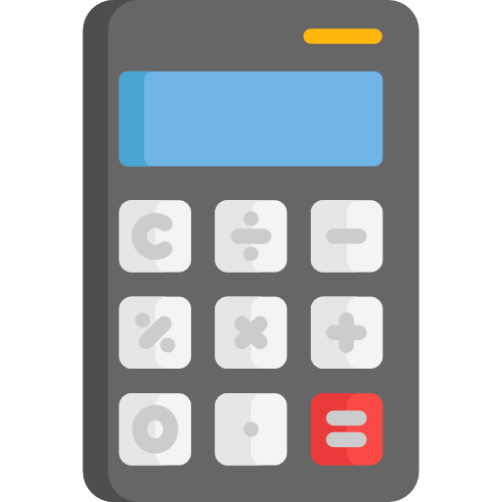


Contexto: pessoa com diabetes precisa calcular hidratos e dose de insulina sempre que come.
Passos tradicionais de um diabético sem bomba de insulina:
Pesar alimentos
Medir açúcar no sangue
Calcular insulina necessária
Inserir insulina
Problemas:
Envolve sempre algum calculo, seja por um dispositivo diabético ou por calculo manual.
São processos chatos, propensos a erros, e normalmente mais demorados.
E se pudéssemos tornar este processo mais simples e rápido?

Slide 5



Objetivo do Projeto
Decidimos transformar uma balança comum num sistema embebido inteligente ligado à web.
Para:
Ler automaticamente o peso do alimento.
Calcular hidratos e dose de insulina.
Mostrar tudo numa interface web simples.

Slide 6

Arquitetura do Sistema

Slide 7
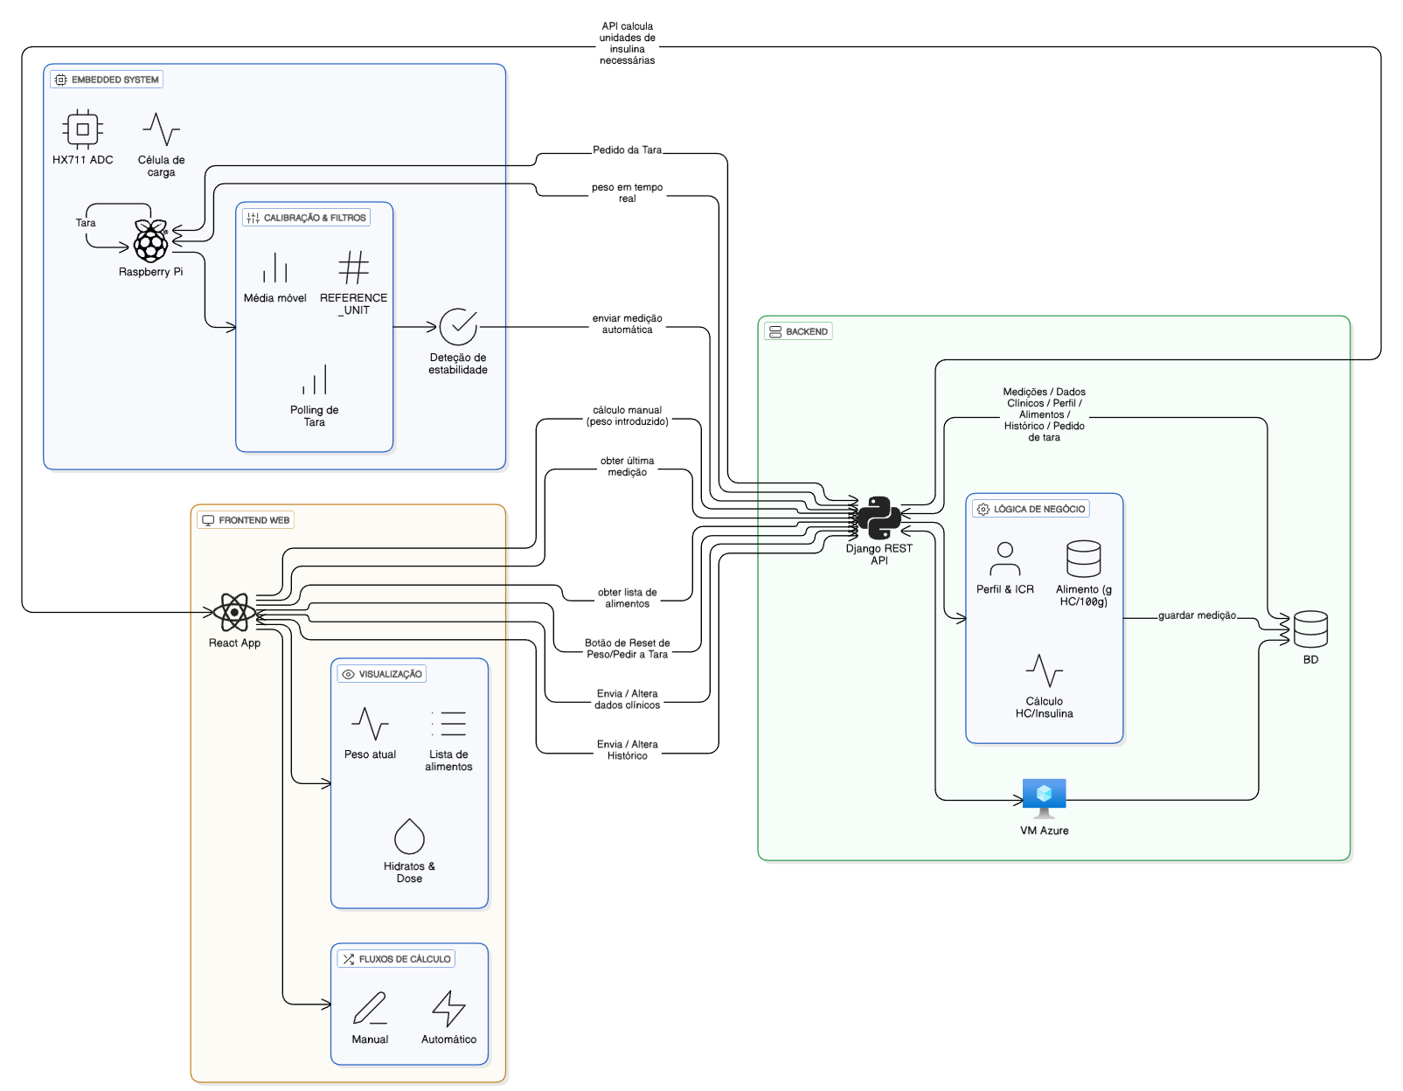

Slide 8

Pontos Relevantes

Slide 9
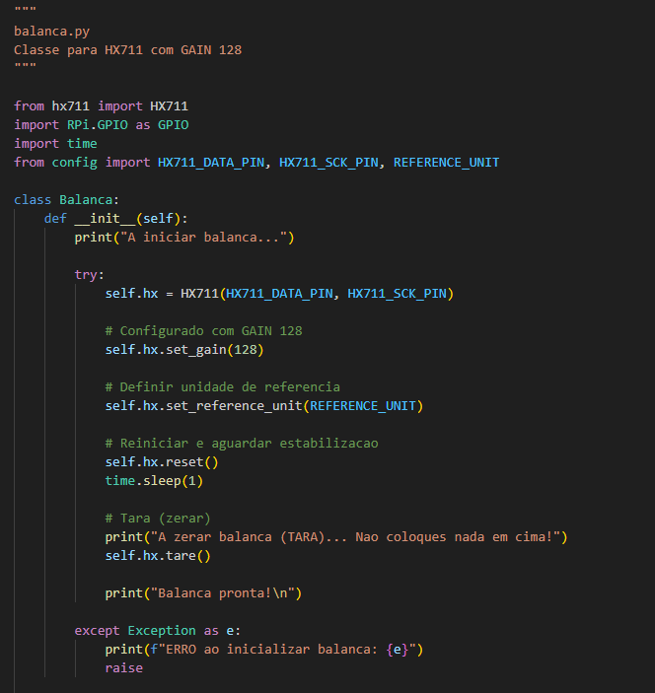
Balança
Inicializa o HX711 com GAIN 128, define a unidade de referência (calibrada a 500g), aguarda estabilização e faz tara inicial.
Notes:
A classe Balança inicializa o sensor HX711 com GAIN 128 (máxima sensibilidade). Configuramos a unidade de referência com base num peso conhecido (240g) durante calibração. O reset() aguarda 1 segundo para estabilização, e depois fazemos a tara() (zerar) para começar do zero. Se algo falhar, capturamos a exceção e mostramos o erro.

Slide 10
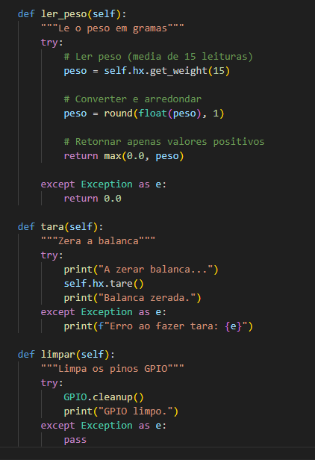
Balança
A leitura é feita com média de 15 amostras para reduzir ruído. Cada método tem tratamento de erros e a limpeza liberta os pinos GPIO.
Notes:
ler_peso() obtém o peso numa média de 15 leituras (não só uma) para reduzir ruído. Arredonda para 1 casa decimal e retorna apenas valores positivos. O método tara() zera a balança quando pedido. E limpar() desaloca os pinos GPIO quando o programa termina.

Slide 11
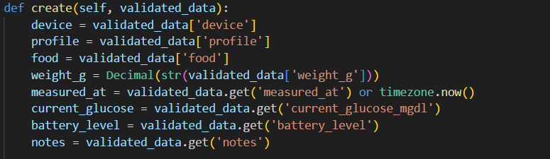
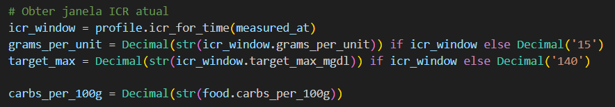
Cálculos
Primeiro, recolhe-se os dados da medição.
Depois obtem-se a janela ICR atual, que corresponde às gramas de hidratos de carbono por cada unidade e ao alvo glicémico a um certo intervalo de tempo.

Slide 12
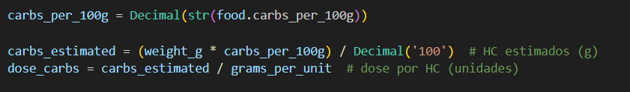
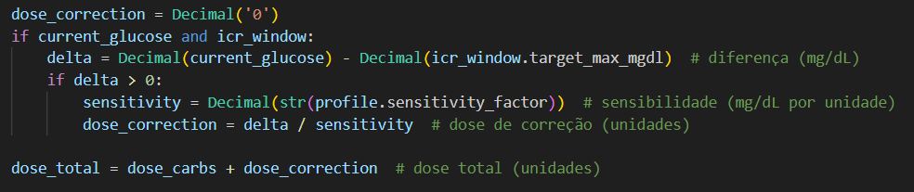
Cálculos
Calcula-se a dose dos carbohidratos.
E calcula-se a dose de correção para depois somar à dose total.
Dose total = dose HC + dose correção

Slide 13
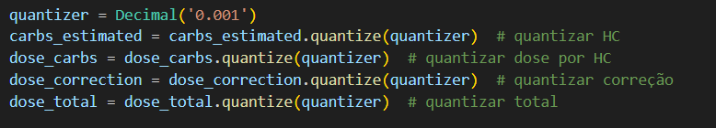
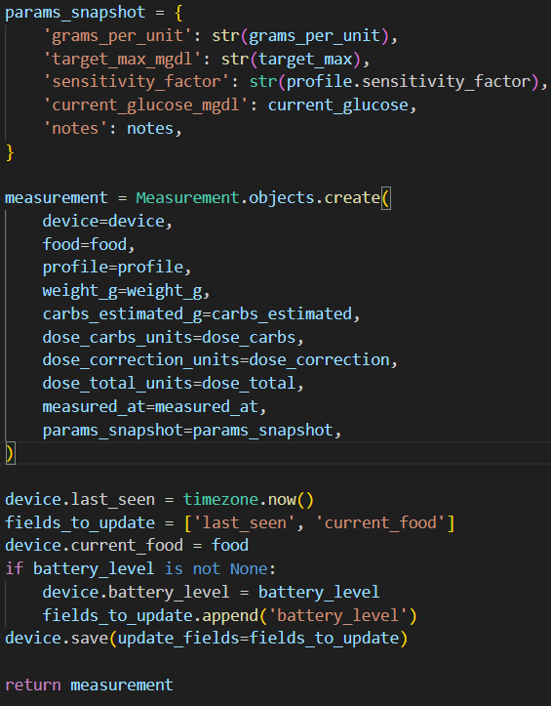
Cálculos
Quantizamos(arredondamos) todos os parâmetros.
E finalmente:
guardamos todos os parâmetros num snapshot JSON(params_snapshot),
guardamos na base de dados (measurement)
Atualizamos o RaspberryPI.

Slide 14
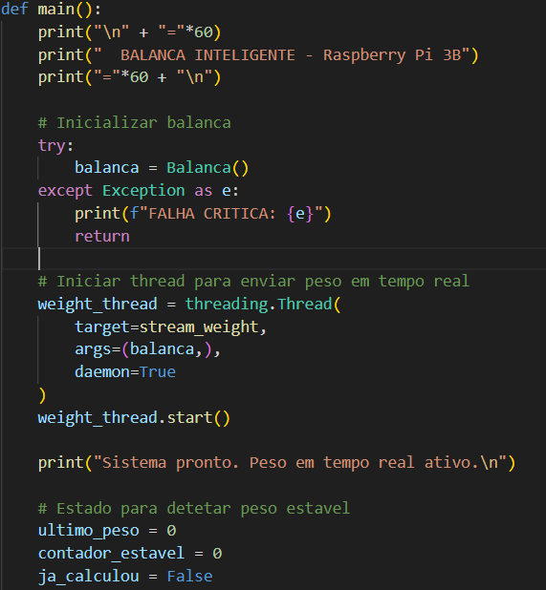
Polling – Loop Principal
Inicialização
✅ Inicia HX711
✅ Abre thread paralela para peso em tempo real
✅ 3 variáveis de estado (último_peso, contador_estável, já_calculou)

Slide 15
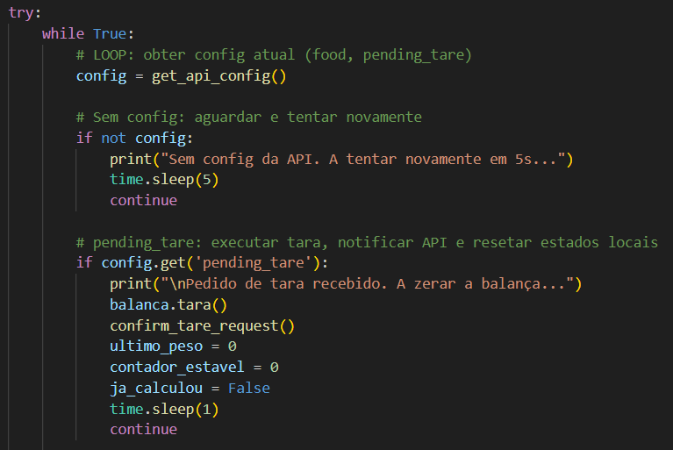
Polling – Loop Principal
1. Lê config (pending_tare, food)
2. Detecta tara (executa + confirma)

Slide 16
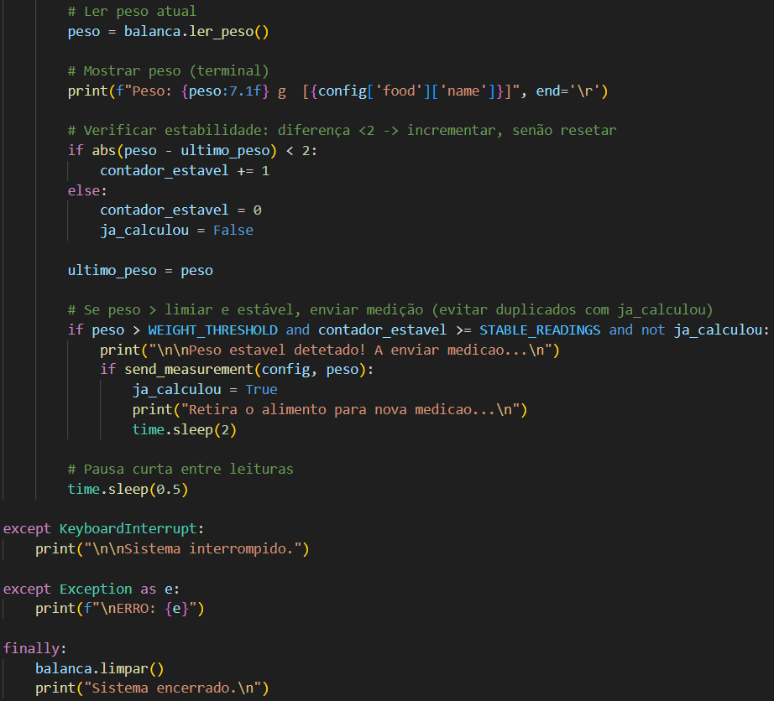
Polling – Loop Principal
3. Lê peso (HX711)
4. Detecta estabilidade (3 leituras <2g diff)
5. Envia medição (se peso >10g + estável + não duplicado)

Slide 17

Demonstração

